Slide 1
外饰件外观标准
Montaplast Tianjin
20th Oct 2025

Slide 2
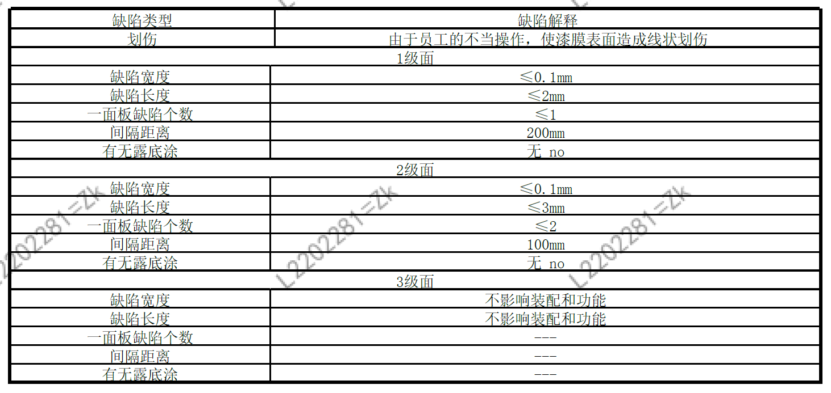
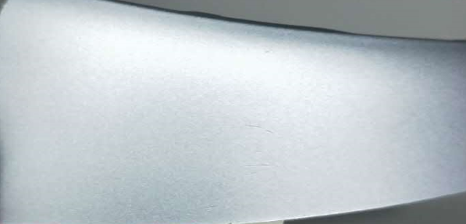
01.Scratch 划伤

Slide 3
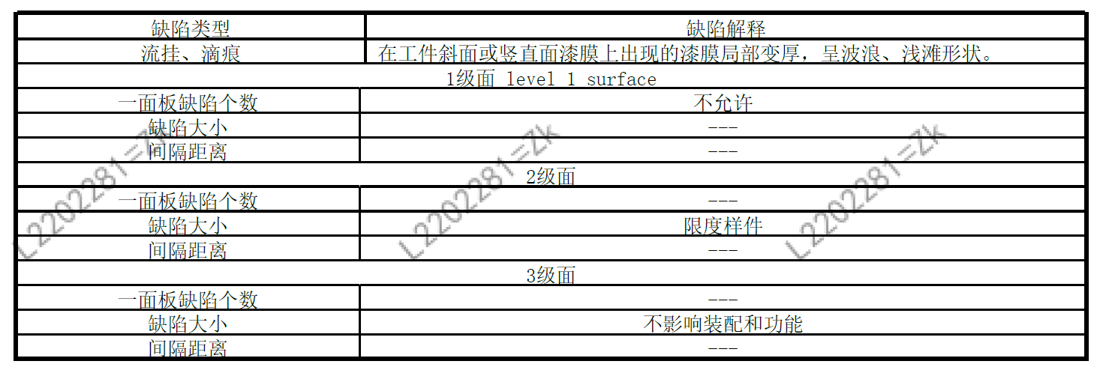
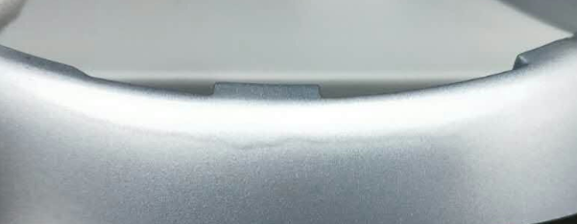
02.Flow Line 流痕

Slide 4

03.Serration 锯齿/毛边
1级面: 不允许
2级面: 长度≤100 mm，只允许一处
3级面：不影响装配情况下允许

Slide 5

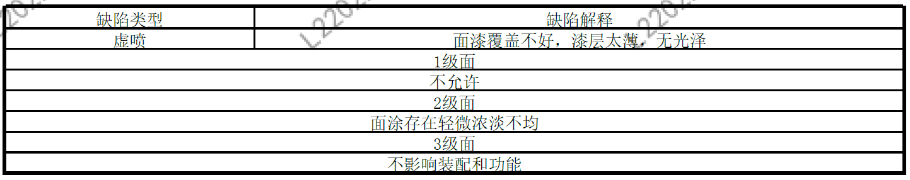
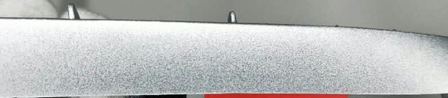
04.Virtual spraying 虚喷

Slide 6
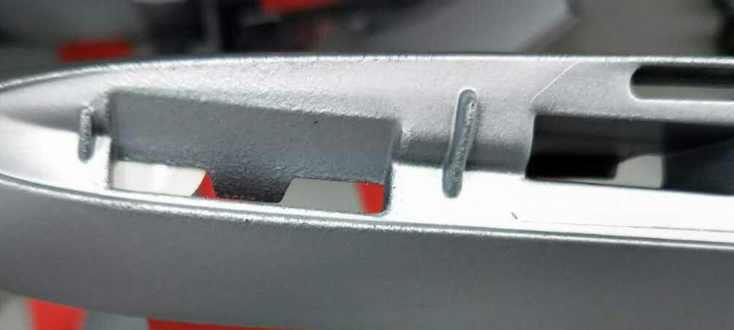
05.Pitted surface 麻面
各级面均不允许 NOK

Slide 7
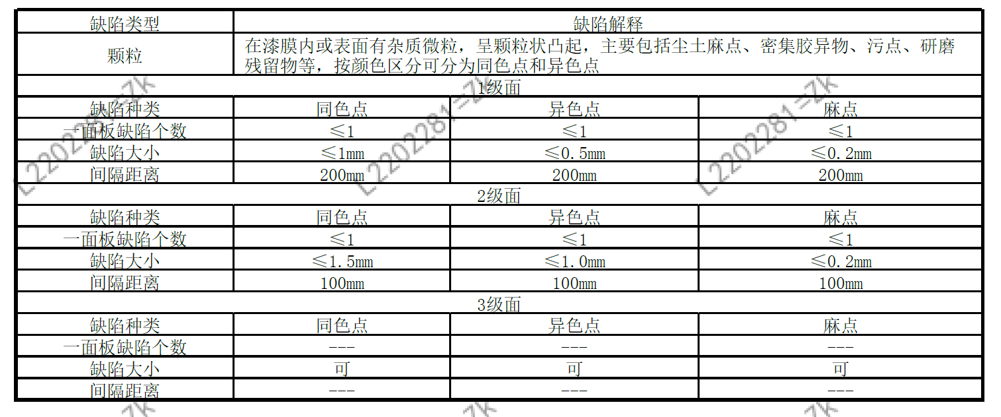
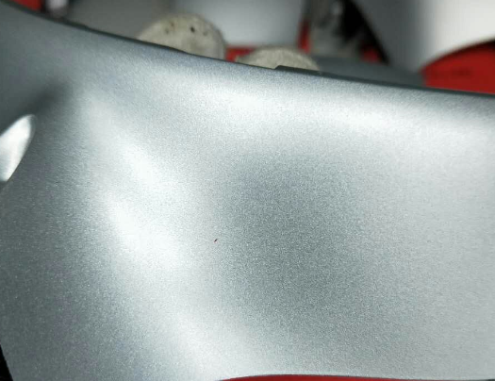
06.Particle 颗粒

Slide 8
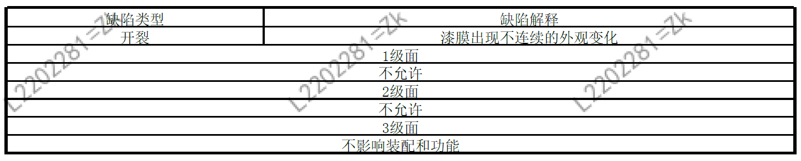
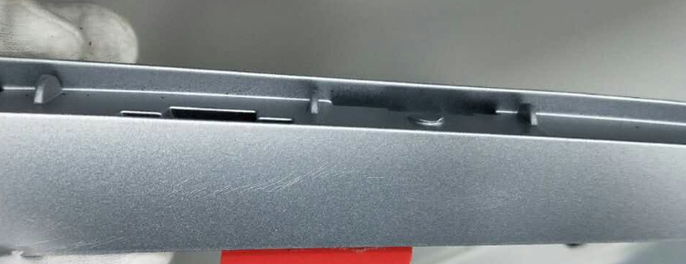
07.Flaw裂纹

Slide 9
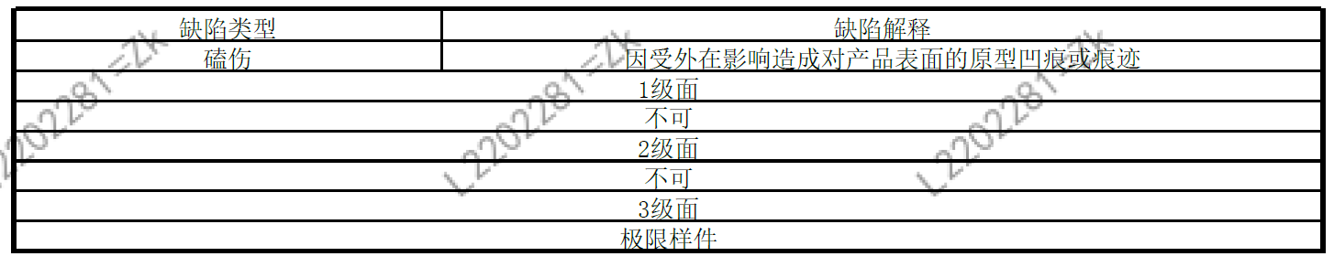
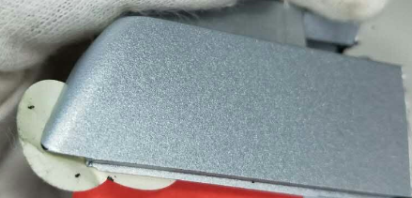
08.Broken磕伤

Slide 10
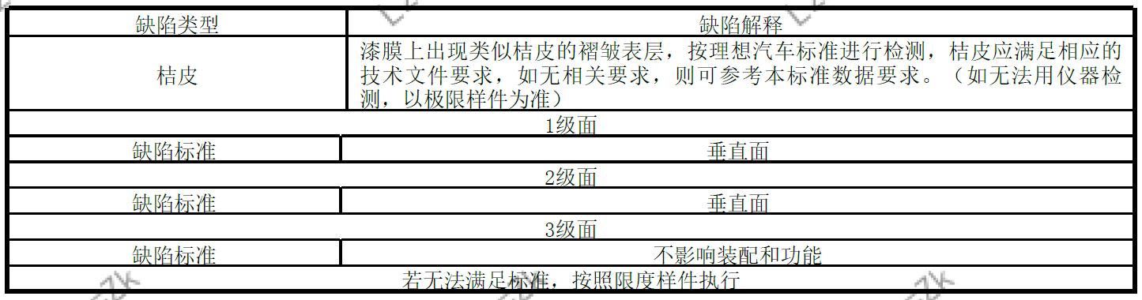
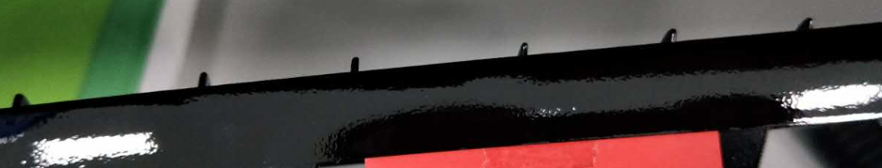
09.Orange peel 橘皮

